Slide 1





GROUP 20
MICROCODED ATM SYSTEM WITH PIN AUTHENTICATION AND BALANCE PROCESSOR
MARSHAL AUFA DILIYANA 2406346913
ZAHIR 2406487084
THALITA SALMA ARTANTI 2406419354
CAESAR NUR FALAH WIDIYANTO 2406487052

Slide 2

DESKRIPSI PROYEK
Proyek ini mengimplementasikan sistem ATM digital pada platform FPGA DE1-SoC menggunakan VHDL. Sistem ini mensimulasikan pengendali ATM yang mampu melakukan autentikasi PIN secara hardware, mengelola saldo dengan memori RAM sinkron, dan mengatur keluaran melalui unit kendali berbasis microcode. Seluruh modul diintegrasikan ke dalam satu entitas top-level (atm_top) sehingga membentuk satu sistem ATM yang utuh.

Slide 3


LATAR BELAKANG
Mesin ATM membutuhkan keamanan tinggi dan pemrosesan cepat.
Sebagian besar ATM konvensional berbasis mikrokontroler dengan eksekusi instruksi sekuensial.
Pendekatan ini memiliki keterbatasan: latensi pemrosesan lebih besar dan lebih rentan terhadap serangan berbasis software.
FPGA menawarkan pemrosesan paralel, lebih deterministik, dan lebih aman untuk mengimplementasikan logika pengendali ATM.

Slide 4
TUJUAN PROYEK
Mengimplementasikan sebuah sistem digital kompleks menggunakan VHDL pada FPGA.
Menggabungkan minimal enam modul praktikum ke dalam satu proyek utuh.
1
2
Menerapkan microprogramming sebagai pengendali keluaran FSM, looping untuk pengecekan bit PIN, serta function & procedure untuk operasi aritmetika.
Menggunakan self-checking testbench di ModelSim untuk memverifikasi sistem secara otomatis.
3
4

Slide 5

METODE DAN SKENARIO PENGUJIAN SISTEM
Metode pengujian sistem dilakukan melalui simulasi di ModelSim dengan menggunakan self-checking testbench, kemudian membandingkan output dengan nilai yang diharapkan serta menampilkan pesan status keberhasilan. Skenario uji yang digunakan meliputi pengujian reset untuk memastikan sistem selalu kembali ke state IDLE ketika reset diaktifkan, pengujian PIN salah untuk melihat perpindahan sistem ke state ERROR dan aktifnya indikator kesalahan, serta pengujian PIN benar untuk dua user berbeda di mana saldo awal masing-masing user diambil dari bank_ram, dikurangi biaya administrasi, dan hasil akhirnya diverifikasi melalui output saldo dan indikator sukses.

Slide 6
IMPLEMENTASI SISTEM
Sistem ATM dirancang secara modular dan struktural dengan entitas top-level atm_top.
1
atm_top menghubungkan modul-modul utama, yaitu auth_accelerator, bank_ram, rom_microcode, fsm_controller, dan clk_divider.
2
Pendekatan modular memudahkan proses debugging, pengujian, dan pengembangan lanjutan dari setiap blok.
3
Modul auth_accelerator melakukan autentikasi PIN dengan FOR LOOP untuk membandingkan setiap bit PIN input dengan PIN tersimpan.
4

Slide 7
IMPLEMENTASI SISTEM
Counter internal bertambah ketika bit cocok dan sinyal valid hanya aktif jika seluruh bit PIN sesuai sehingga autentikasi bersifat ketat.
5
Modul bank_ram berperan sebagai RAM sinkron yang menyimpan saldo masing-masing user dan diakses berdasarkan alamat.
6
Keluaran saldo dari bank_ram menjadi dasar perhitungan sebelum dikenakan biaya administrasi pada tahap berikutnya.
7
Modul rom_microcode menyimpan pola sinyal kendali untuk setiap state FSM dan berfungsi sebagai control store sistem.
8

Slide 8
IMPLEMENTASI SISTEM
Setiap alamat ROM merepresentasikan kombinasi output, misalnya pengaturan LED, indikator sukses, dan indikator error
98
Modul fsm_controller mengatur perpindahan state seperti IDLE, CEK_PIN, TAMPIL_SALDO, dan ERROR berdasarkan input dan kondisi autentikasi.
10
Procedure di dalam fsm_controller digunakan untuk memetakan keluaran ROM ke sinyal output sehingga logika transisi state dan logika output terpisah dan lebih fleksibel.
11
Modul clk_divider membagi frekuensi clock utama agar perubahan state pada FSM lebih mudah diamati saat simulasi.
12

Slide 9
IMPLEMENTASI SISTEM
atm_top menginstansiasi dan menghubungkan seluruh modul sehingga terbentuk satu kesatuan sistem ATM yang utuh.
13
Logika tambahan di atm_top memastikan saldo hanya ditampilkan ketika autentikasi PIN berhasil untuk menjaga kerahasiaan saldo.
14
Pada state IDLE atau ERROR, nilai saldo dipaksa menjadi 0000 sehingga informasi saldo tidak bocor ke keluaran ketika sistem tidak berada pada kondisi aman.
15

Slide 10
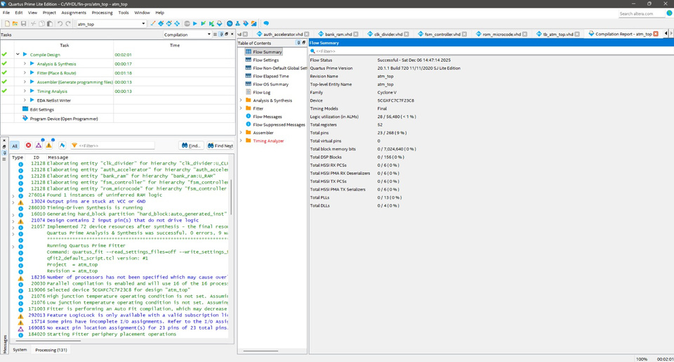
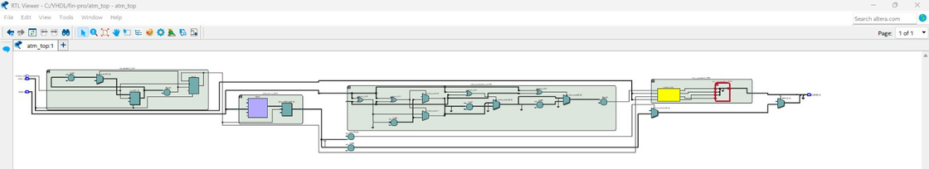
HASIL SINTESIS
Seluruh file VHDL berhasil di-compile di Quartus Prime tanpa error.
RTL memperlihatkan koneksi antar modul sudah sesuai dengan rancangan sistem pada level logika.

Slide 11
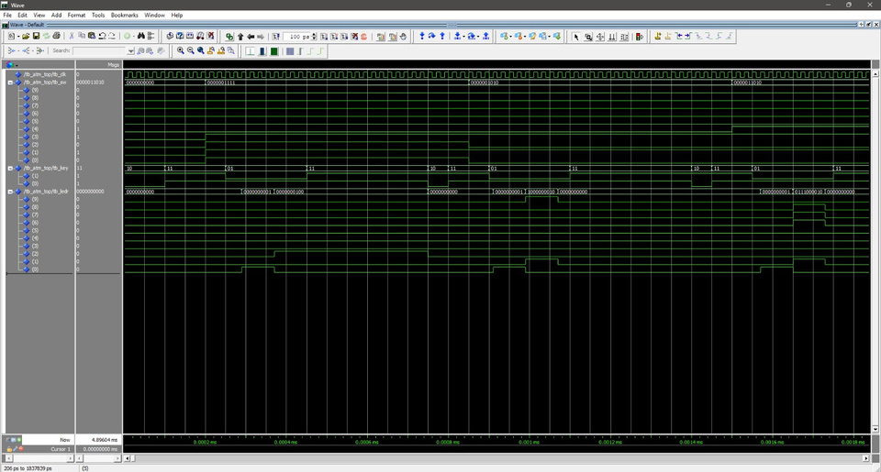
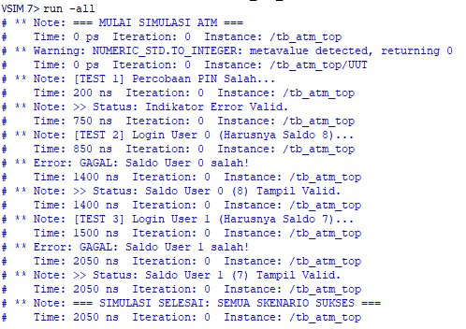
HASIL SIMULASI
Waveform dari ModelSim menunjukkan perubahan state FSM yang mengikuti alur desain.
Log simulasi menampilkan pesan bahwa seluruh skenario pengujian berhasil.

Slide 12
ANALISIS SISTEM
Fungsi Autentikasi: looping di hardware dapat membedakan antara PIN benar dan salah dengan jelas.
1
Pengelolaan Saldo: integrasi RAM dan fungsi aritmetika menghasilkan saldo akhir yang sesuai spesifikasi.
2
Microprogramming: perubahan perilaku output cukup dengan mengubah isi microcode di ROM, tanpa mengubah FSM.
3

Slide 13
KESIMPULAN PRESENTASI
Proyek berhasil mengimplementasikan sistem ATM digital berbasis microcode dengan autentikasi PIN dan pemrosesan saldo di FPGA.
Berbagai konsep praktikum PSD seperti dataflow, behavioral, memory, function & procedure, looping, microprogramming, dan testbench berhasil digabungkan dalam satu desain.
Hasil sintesis dan simulasi menunjukkan bahwa sistem bekerja sesuai spesifikasi dan bebas error pada level RTL.
Desain ini berpotensi menjadi dasar pengembangan sistem ATM yang lebih kompleks pada implementasi nyata di papan DE1-SoC.

Slide 14
SILAHKAN BERTANYA

Slide 15
TERIMA KASIH

